Slide 1
ScheduList

Slide 2
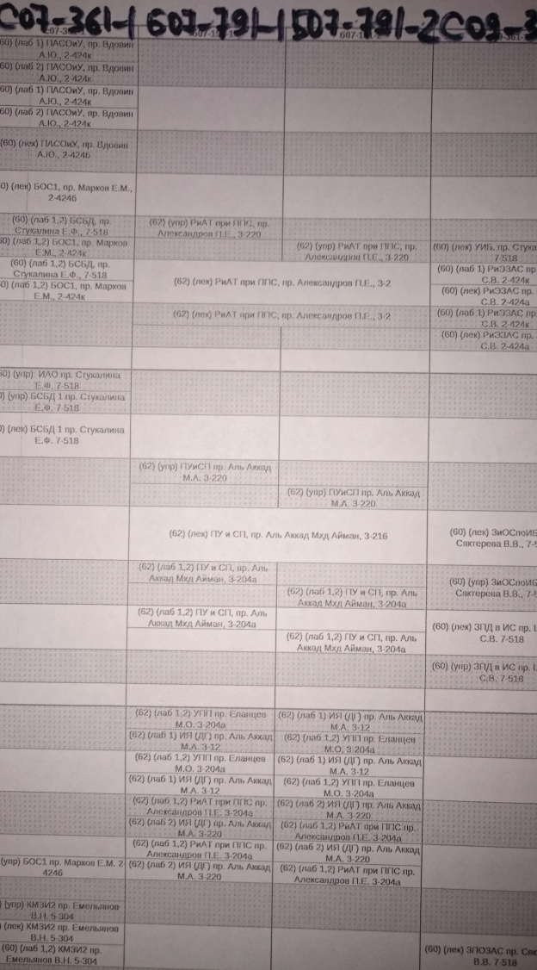
Описание проблемы
Многие студенты сталкиваются с проблемой рукописного расписания, например:

Slide 3
Решение проблемы
Проблема, описанная в предыдущем слайде, решается веб-сервисом с базой данных. Такой функционал и предоставляет ScheduList

Slide 4
Целевая аудитория
Проект ориентирован на студентов и работников учебных организаций.

Slide 5
Команда проекта
Руководитель проекта – Филипп Альмакеев
Главный разработчик – Кирилл Романов
Менеджер проекта – Азат Касимов

